Slide 1
Tableau

Slide 2
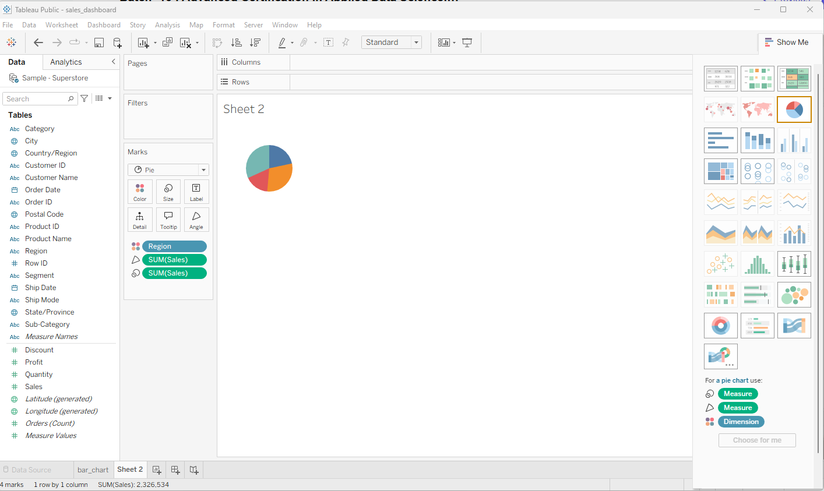












Slide 3
